Slide 1
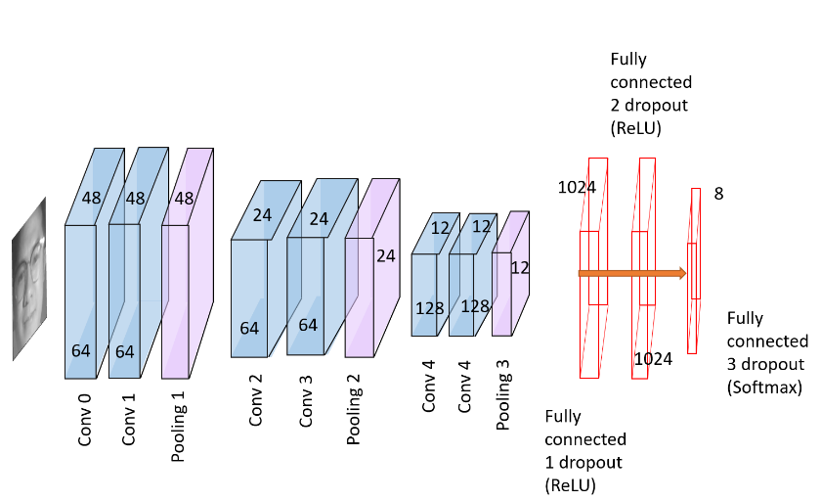
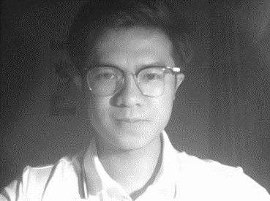

Căn chỉnh
Xoay ảnh
Kết quả
Thay đổi kích thước
Ảnh đầu vào
Nhận diện khuôn mặt

